Slide 1
Навчання грамоти
Письмо
Післябукварний період
Урок 99
Правопис слів з йо

Slide 2
Налаштування на урок. Аутотренінг
Щоб урок нам розпочати,
Треба разом промовляти:
«Я уважний і серйозний,
Хоч іще малого зросту.
Зараз з силами зберусь,
Я нічого не боюсь.
Впевнений, кмітливий я,
Хочу отримати знання»

Slide 3
Гра «Відшукай слова»
Районкдлойодлвлмедальйонівомайонезоадвйогуртвца
Район, йод, медальйон, майонез, йогурт.
Яке буквосполучення об’єднує ці слова?

Slide 4
Повідомлення теми уроку
Сьогодні на уроці письма ми пригадаємо вимову та написання слів з буквосполученням йо.
Складемо й запишемо речення.
Утворимо слова-ознаки предметів. Поділимо слова на склади

Slide 5
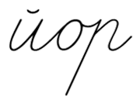
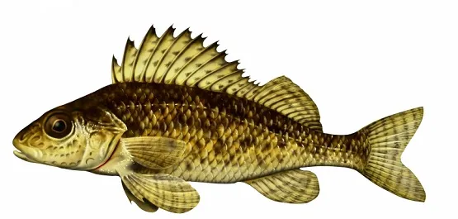
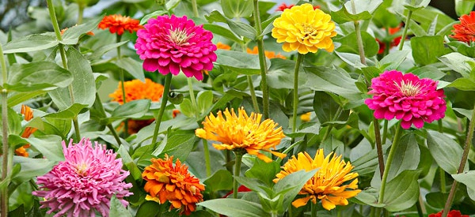
Зроби каліграфічну розминку
Пригадай слова, в яких зустрічаються ці буквосполучення
йорж
майорці
майорить (прапор)
Сторінка
16

Slide 6
Допоможи Ґаджикові відновити слова. Підкажи, яка буква в них пропущена
й
й
й
Запиши відновлені на малюнку слова
й
й
й
Сторінка
16

Slide 7
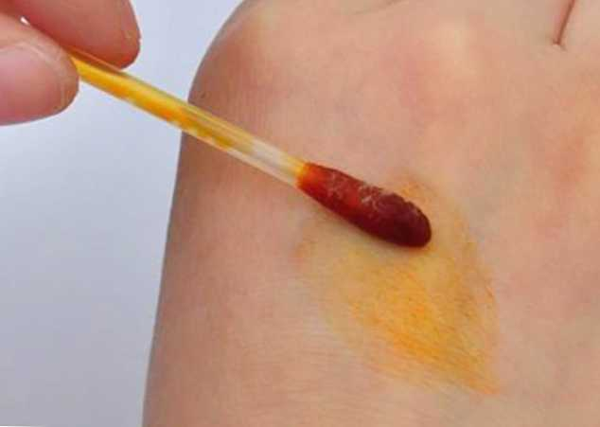
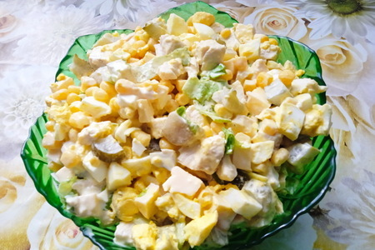
Склади й запиши речення з двома із відновлених слів
Сторінка
16

Slide 8
Утвори й запиши слова за зразком
Поділи утворені слова на склади
Сторінка
17

Slide 9
Родзинка пропонує вивчити скоромовку. Прочитай її спочатку повільно, а потім швидко
Випиши слова з йо
із першого речення скоромовки
.
Сторінка
17

Slide 10
Розгадай кросворд Родзинки.
Доповни початок слів
зна
ра
га
Знайомий, район, гайок.
Сторінка
17

Slide 11
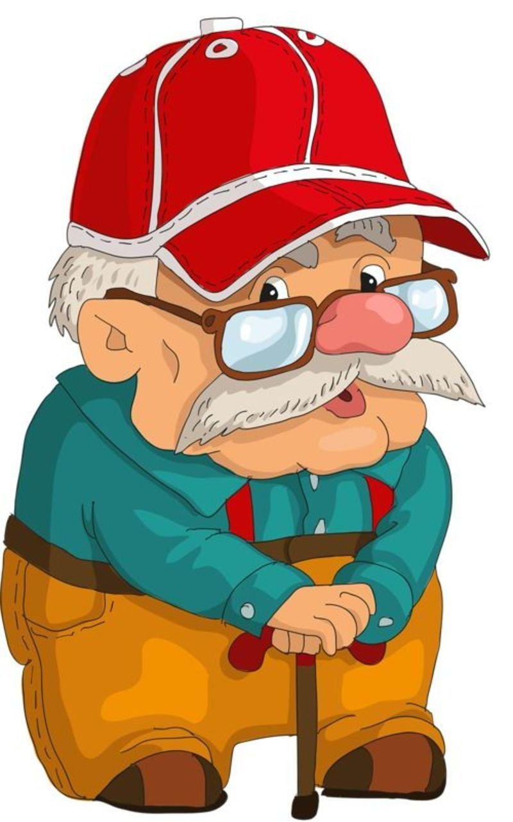
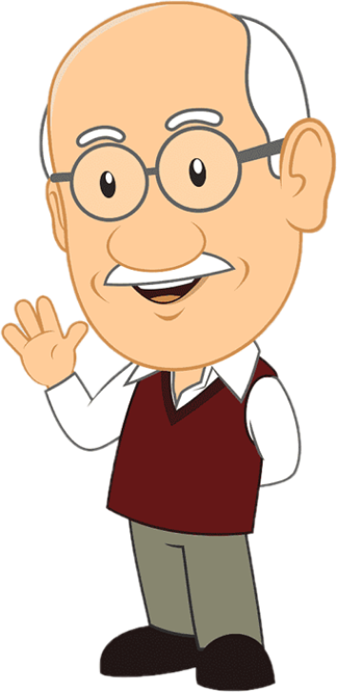
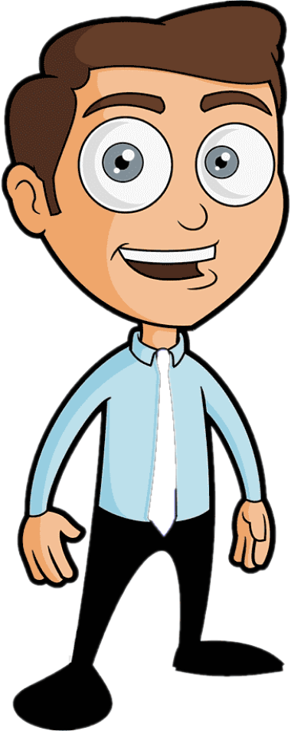
Розглянь малюнки. Поміркуй, які імена і по батькові всіх чоловіків
прадідусь Гордій Йосипович
дідусь
Андрій Гордійович
тато
Олексій
Андрійович
син
Сергій
Олексійович
дідусь
Андрій
тато
Олексій
син
Сергій

Slide 12
Вправа «Мікрофон»
З яким буквосполученням сьогодні записували слова?
Добери слова з буквосполученням йо. Які з них ти використовуєш у спілкуванні?

Slide 13
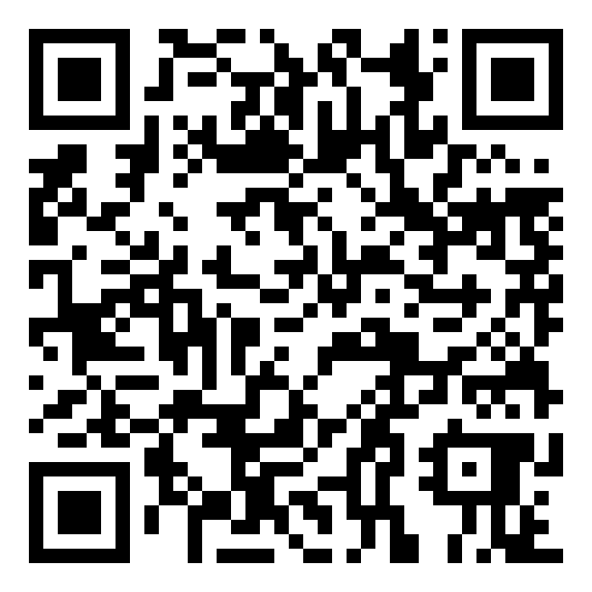
Online завдання
Відскануй QR-код або натисни жовтий круг!

Slide 14
Рефлексія. “Плюс-мінус-цікаво ”
Постав на сторінках зошита праворуч завдань знаки
Все те, що сподобалось на уроці, що здавалося цікавим та корисним.
Все те, що не сподобалось, здавалося важким, незрозумілим та нудним.
Факти, про які дізналися на уроці, чого б ще хотіли дізнатися.
Яких знаків у тебе більше?

